Slide 1
Корней Иванович Чуковский-
140 лет со дня рождения
(31.03.1882 -28.10.1969)

Slide 2
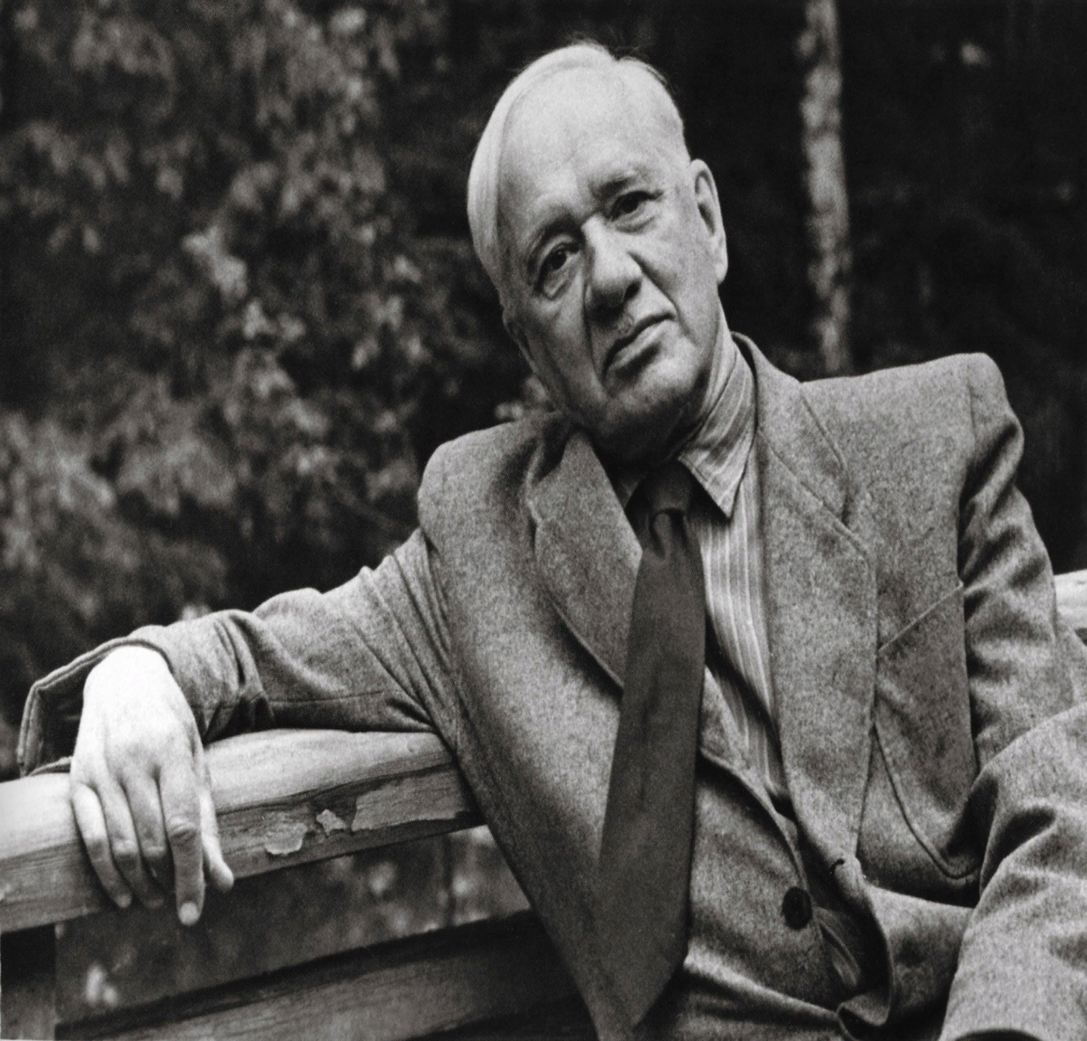
31 марта 2022 года
исполняется 140 лет
со дня рождения Корнея Ивановича Чуковского
(Николай Васильевич Корнейчуков)
— русского и советского поэта, публициста, критика, также переводчика и литературоведа, известного в первую очередь детскими сказками в стихах и прозе.

Slide 3
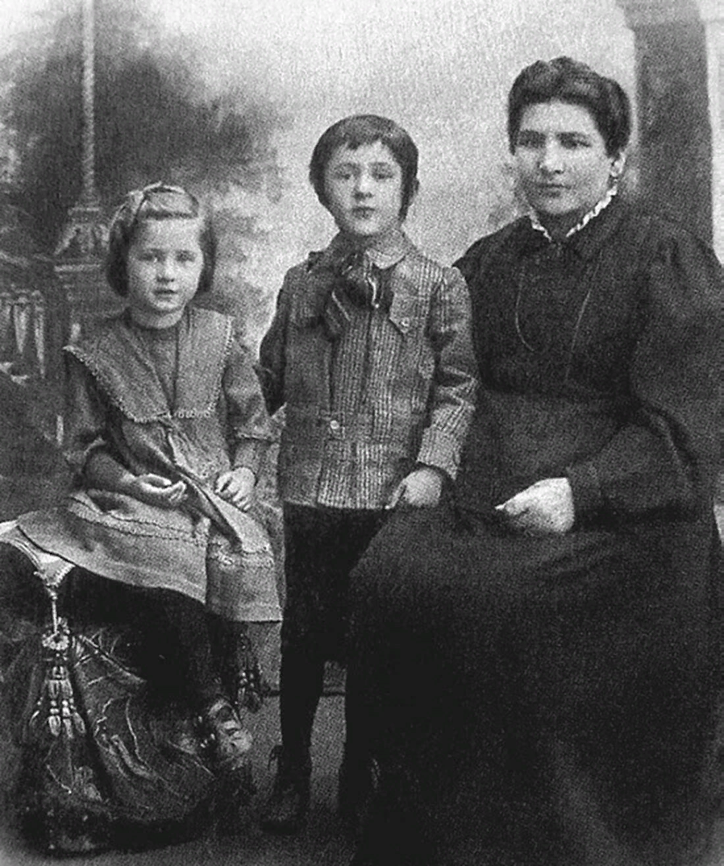
Родился писатель в Санкт-Петербурге .
В семье Чуковского было 2 детей: старшая дочь Маруся и он. Отец прожил с матерью всего 3 года и оставил их семью сразу после рождения сына. Мать —Екатерина Осиповна Корнейчукова — переехала в Одессу. Там он был отдан в гимназию, но в пятом классе его отчислили из-за низкого происхождения.

Slide 4
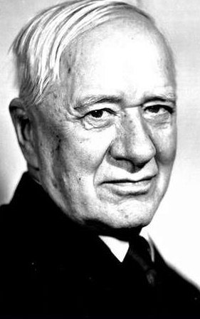
Корней Иванович Чуковский занимался
самообразованием, изучил английский язык. С 1901 года Чуковский начинает писать статьи в газету «Одесские новости». В 1903 он был отправлен корреспондентом в Лондон, где основательно ознакомился с английской литературой. С этого времени началась его литературная деятельность.

Slide 5
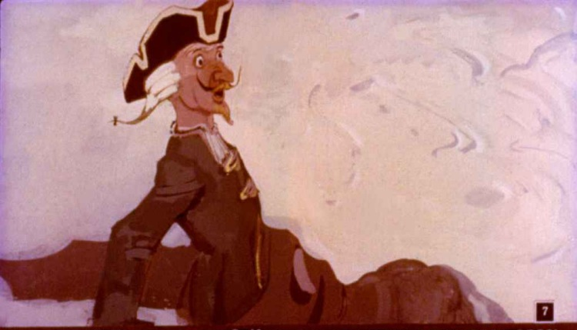
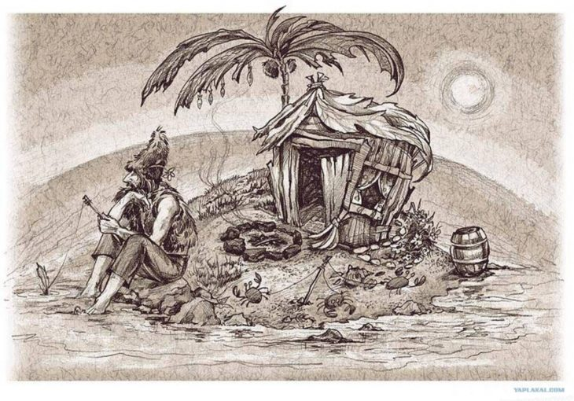
Более полувека продолжалась многогранная работа в области литературы. Чуковский-переводчик перевел для детей «Приключения Робинзона Крузо» Д. Дефо, «Маленького оборвыша» Д. Гринвуда, «Приключения барона Мюнхгаузена» Р. Распе. Чуковский-лингвист выпустил книги «Живой как жизнь» о русском языке и «От двух до пяти»
И, наконец, этот корифей детской литературы - автор стихотворных сказок «Крокодил», «Мойдодыр», «Тараканище», «Муха-Цокотуха», «Чудо-дерево», «Айболит», «Краденое солнце», «Бармалей».

Slide 6




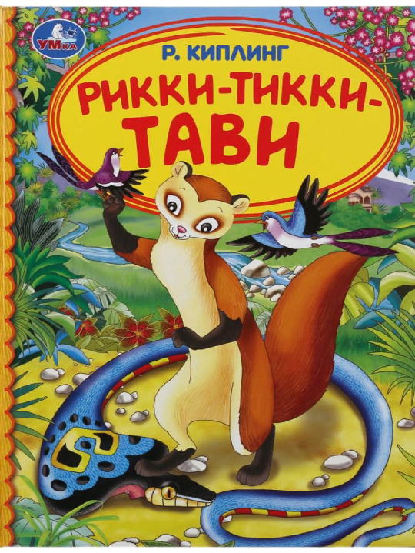
Книги зарубежных писателей, переведенные
К.И.Чуковским на русский язык

Slide 7
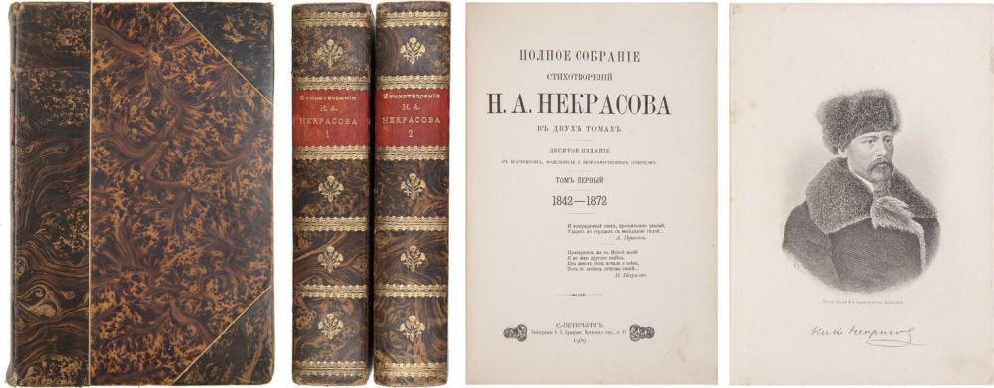
С 1917 года Чуковский засел за многолетний труд о Некрасове, его любимом поэте. Его стараниями вышло первое советское собрание стихотворений Некрасова. Помимо Некрасова, Чуковский занимался биографией и творчеством ряда других писателей XIX века (Чехова, Достоевского, Слепцова)

Slide 8

В 1960-х годах К. Чуковский затеял пересказ Библии для детей. Книга под названием «Вавилонская башня и другие древние легенды» была издана в издательстве «Детская литература» в 1968 году.
Первое книжное издание, доступное читателю, состоялось в 1990 году.

Slide 9
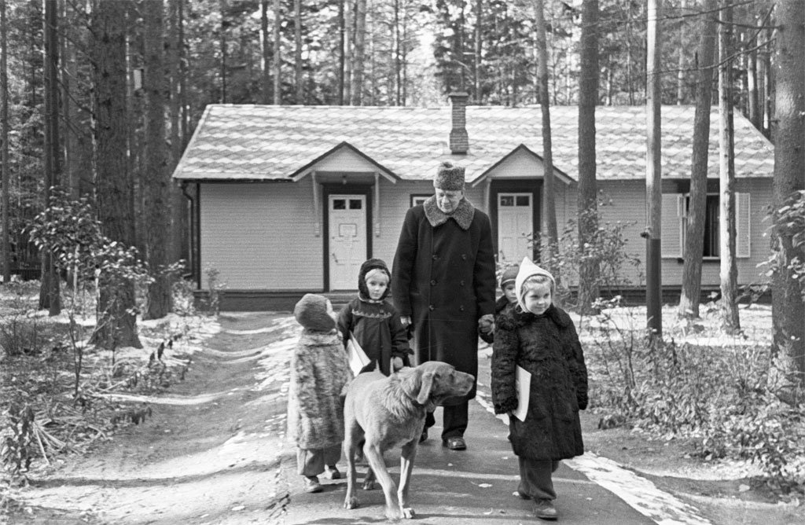
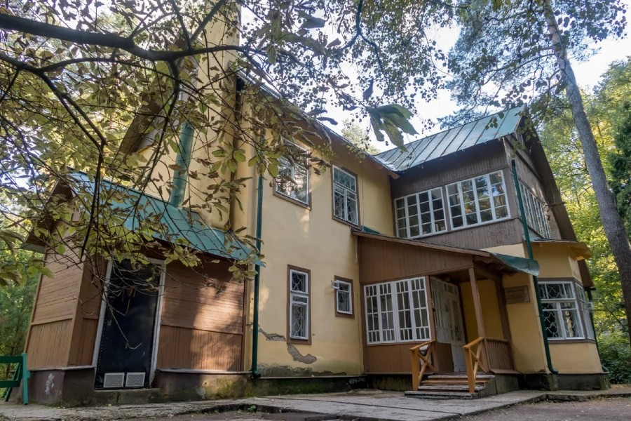
В последние годы своей жизни Чуковский — всенародный любимец, лауреат ряда государственных премий и орденов, вместе с тем поддерживал контакты с диссидентами (Александр Солженицын, Иосиф Бродский)
На даче в Переделкино, где он постоянно жил последние годы, он устраивал встречи с окрестными детьми, беседовал с ними, читал стихи, приглашал на встречи известных людей, знаменитых летчиков, артистов, писателей.

Slide 10

Из Года литературы мы переходим в Год Кино. И хочется сказать, что практически все произведения Корнея Ивановича Чуковского экранизированы. Вот что с удовольствием смотрят взрослые и дети уже много –много лет.

Slide 11
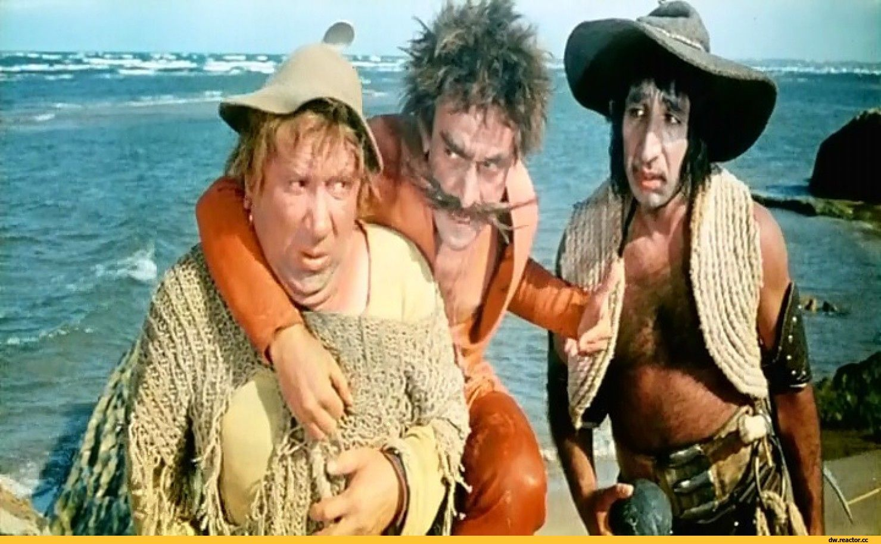
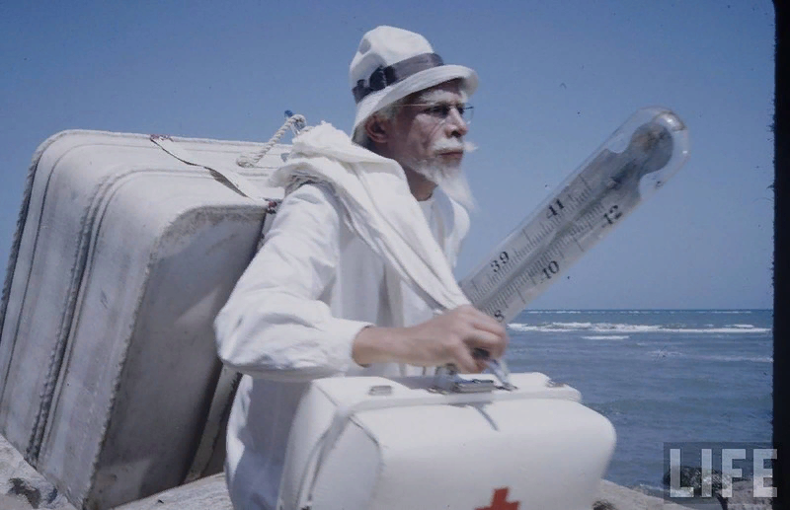
1966 — «Айболит-66» (реж. Ролан Быков)
1985 — к/м «Телефон» (реж. Игорь Минаев) В этом фильме роль Чуковского исполнил Лембит Ульфсак.

Slide 12





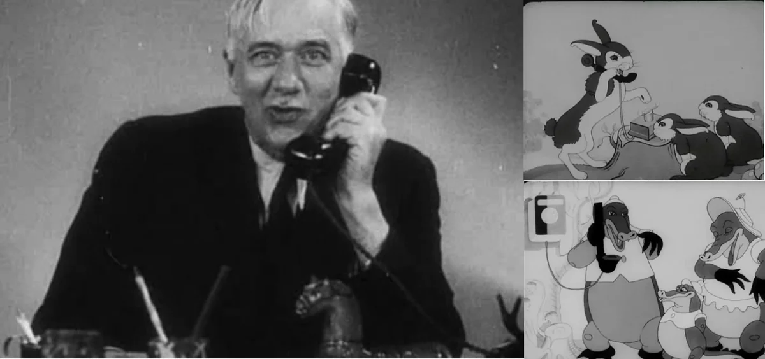
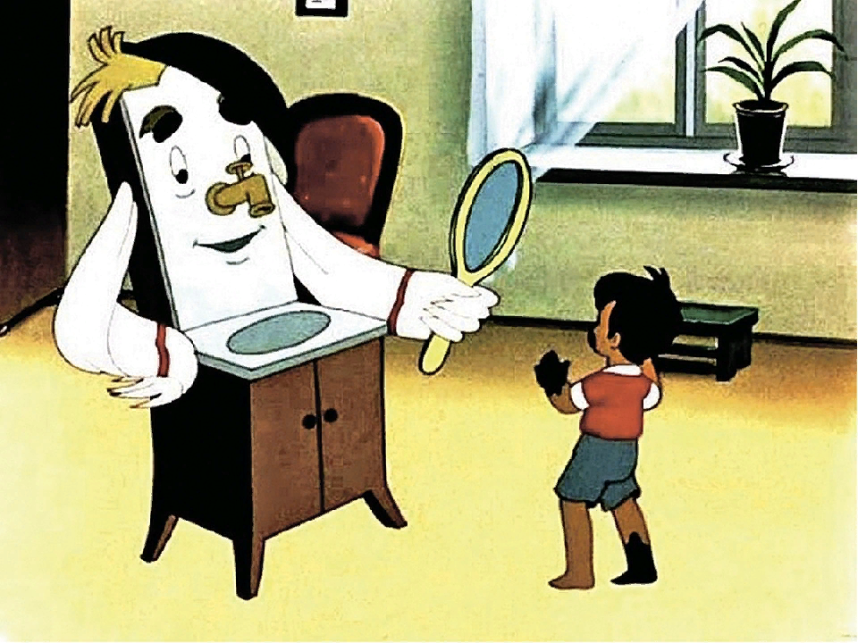
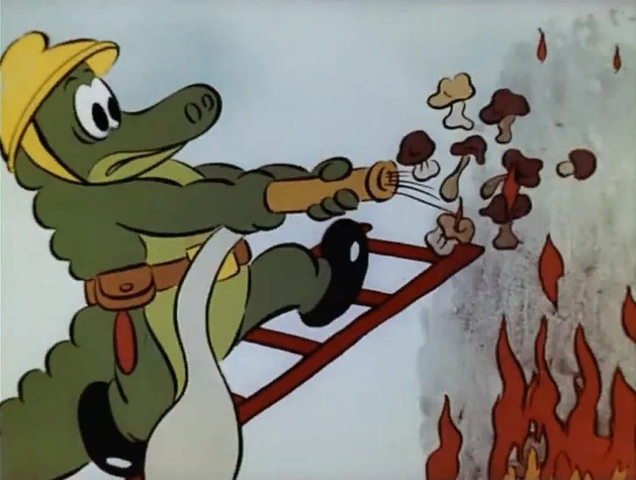
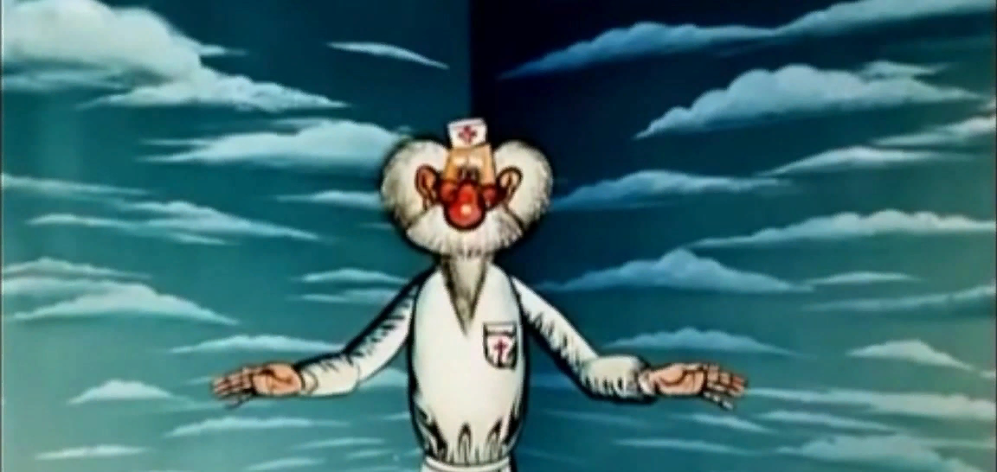

Slide 13





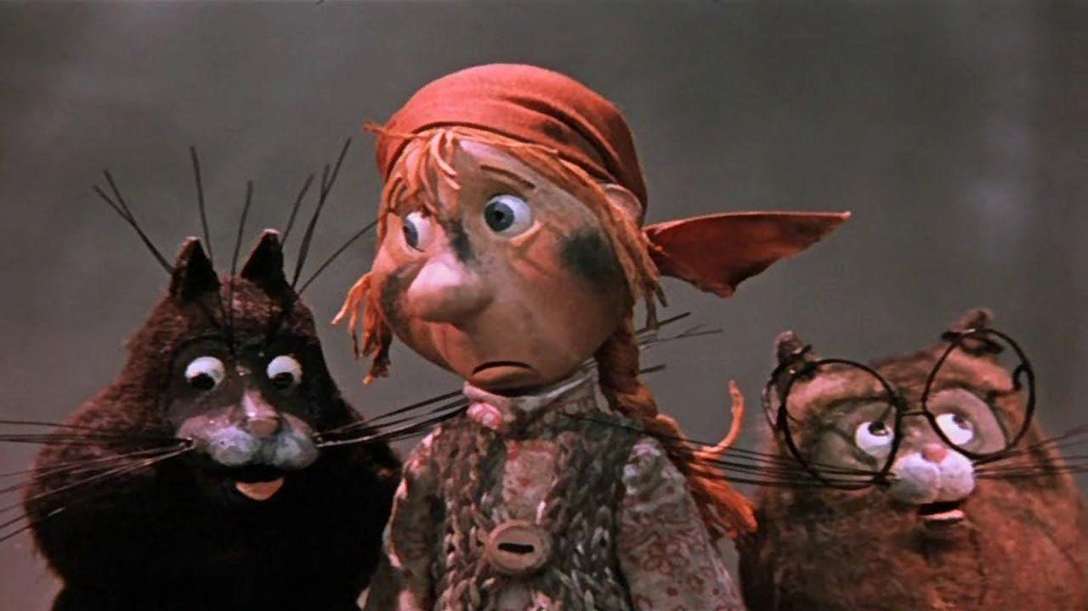
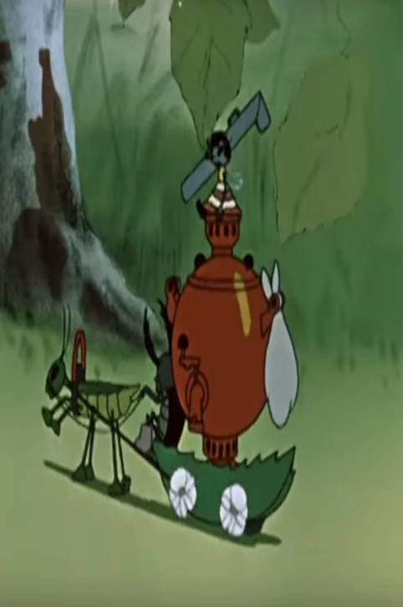
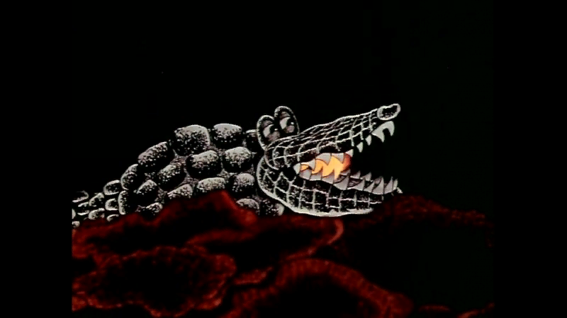
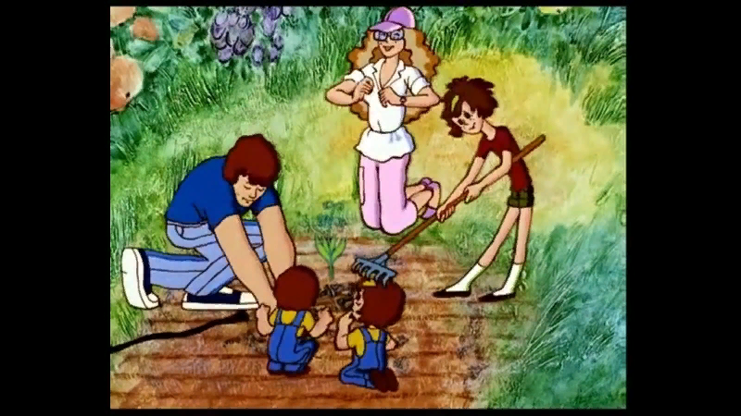
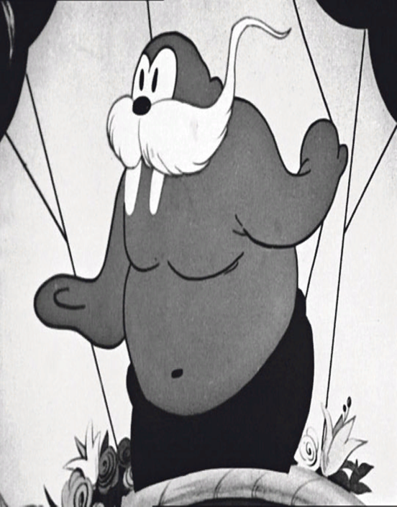

Slide 14
На книжках Чуковского учились и воспитывались сотни миллионов детей.
Подрастая, читатели Корнея Чуковского передавали эту любовь своим детям и внукам; через них эстафета любви передается дальше и дальше…

Slide 15
Корней Иванович Чуковский-
140 лет со дня рождения
(31.03.1882 -28.10.1969)

